Slide 1
Clase n°4
mEMORIA HISTÓRICA

Slide 2
oBJETIVO DE LA CLASE:
Interpretar el concepto de MEMORIA HISTÓRICA, en los distintos periodos de la historia a partir del análisis del dossier de fuentes escritas e iconográficas.

Slide 3
¿Qué entendemos por memoria histórica?
La palabra memoria viene del latin memoria, formada a partir del adjetivo memor (el que recuerda)
¿Cual es la importancia de recordar?

Slide 4
¿Que es la historia?
La historia tiene sentido en tanto responde las interrogantes del presente. Sirve para entender cómo llegamos aquí y desnaturalizar ese camino. La manera en que vivimos no es algo que esté establecido por decreto divino, sino que es una construcción humana concreta. Y, por lo tanto, puede ser cambiada a partir de la nuestra acción. La historia, entonces, sirve como toma de conciencia: las cosas que nos ocurren como sociedad no suceden de forma espontánea, sino que son fruto de decisiones, acciones y conflictos humanos, y por lo tanto cualquier persona puede incidir en el devenir histórico. Cuando una persona sale a la calle a protestar contra las AFP está asumiendo ese protagonismo, está haciendo historia".
Julio Pinto Vallejos, Premio Nacional de Historia, 2016.

Slide 5
Al ser un concepto universal existen diferentes interpretaciones
La memoria histórica al ser un ejercicio en base al recuerdo es subjetiva, y existen diferentes memorias a partir de los acontecimientos y procesos históricos.

Slide 6
Recordando el chile de pinochet, stern (2009)
Algunas aproximaciones a la memoria histórica
cURSO “IDENTIDAD, MEMORIA E HISTORIA” PEDRO MILOS.
La memoria no es sólo el recuerdo de los acontecimientos y las emociones de una experiencia: es también el significado que nosotros asociamos a esa experiencia. Este aspecto de la rememoración, especialmente crucial para el estudio de la memoria colectiva, clarifica la distinción entre el contenido de la memoria (como en los acontecimientos específicos narrados) y el marco organizativo que les imparte significado. La memoria emblemática no se refiere a un recuerdo particular con un contenido específico, ni tampoco a una “cosa” concreta o sustantiva, sino a un marco o contexto que organiza el significado, la selectividad y la contramemoria
La tension entre relevar los rasgos de unidad o de diversidad social, entre privilegiar la objetividad o la subjetividad en los procesos sociales, en fin, si enfatizar en lo invidivual o en lo colectivo como unidad de analisis. Identidad y memoria nos parecian dos conceptos - y por tanto dos realidades ya que no hay concepto sin realidad.

Slide 7
Preguntas guia
¿Qué entiendo de las fuentes analizadas?
¿Cómo se relacionan con el concepto de “sujeto histórico”?
¿Cuántos “sujetos históricos” están presentes?
¿Qué ideas para una muestra artística me brindan?

Slide 8
¿Que memoria histórica observamos en el poema?
Celdas II
Ciento cuarenta y dos baldosas grises contiene esta celda.
Cinco muros pálidos.
Una ventana enrejada.
Un cepillo de dientes chascon.
Tres casilleros hambrientos.
Una mesa plastica.
Seis sillas plasticas.
Una taza de baño, blanca.
Un portalapices desbordados.
Un lavamanos, blanco.
Una puerta metalica, azul
Una ampolleta triste.
Un televisor apagado.
Una radio parlante.
Treinta y seis fotos, treinta y seis historias
Una tetera electrica, te electrico.
Un espejo envejecedor.
Ochenta libros, ochenta sueños
Una flor de madera.
Cien discos, cien viajes.
Tres calendarios, tic tac, tic tac.
… Y a mi, once años.
Balada de la cárcel de alta seguridad, Santiago, Chile, mayo 2005.

Slide 9
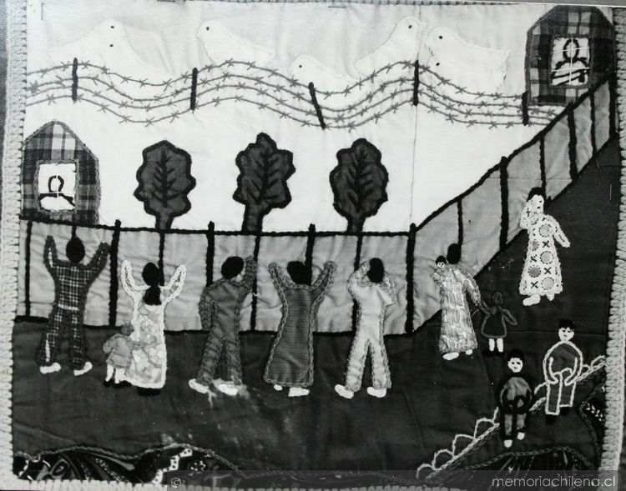
¿Que memoria histórica observamos en esta arpillera?
Arpilleras - Chile - Obras Ilustradas
Año: 1980
Colección: Archivo de la Vicaría de la Solidaridad

